Slide 1
SUPORTE TÉCNICO
Faturamento 2019
Julho 2019

Slide 2
AGENDA
Conceito de Faturamento
Cadastros Principais e Secundários
Cadastros de Negociações
Processos
Material de Apoio

Slide 3
01
Conceito de Faturamento

Slide 4

O que é o Faturamento?
É a soma de todos os valores recebidos pela venda de produtos e/ou serviços de uma empresa.

Slide 5
Finalidade do Faturamento
Calcular impostos sobre saída de materiais (vendas e serviços)
Avaliar risco Financeiro (análise de crédito)
Cálculo e manutenção de comissão de venda
Emitir e controlar pedidos de vendas
Emitir a Nota Fiscal de Saída
Nfe Sefaz
(transmissão da nota)
Integrar com o módulo financeiro (geração de títulos a receber)
Avaliar Disponibilidade de Estoque
Integrar com o módulo contábil (lançamento padrão)
Baixa de Estoque após faturamento

Slide 6
Cadastros Principais e Secundários

Slide 7







Principais Cadastros
Condição de
Pagamento
Cliente
Produto
TES
Cadastros Secundários
Vendedor
Lançamento
Padronizado
Tabela de preço

Slide 8
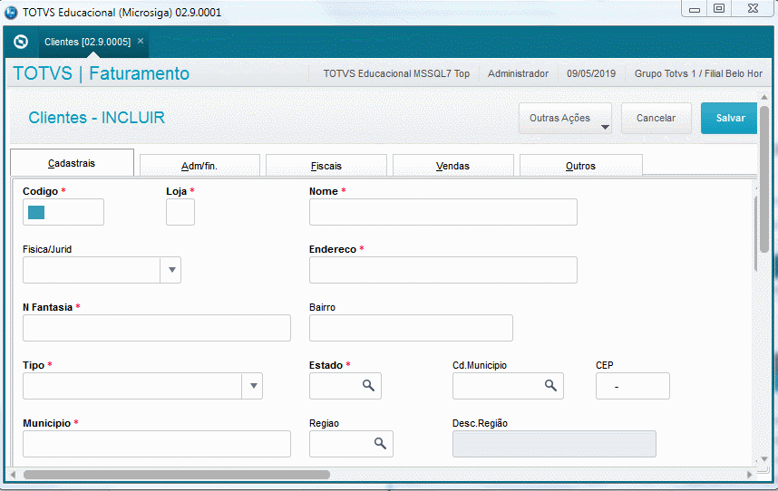
Cadastros principais – Cliente
Cliente é a entidade que possui necessidades de produtos e serviços a serem supridas pelas empresas.
O Cliente é uma entidade obrigatória no Faturamento para que os pedidos de vendas sejam registrados e os documentos de saída possam ser gerados.

Slide 9
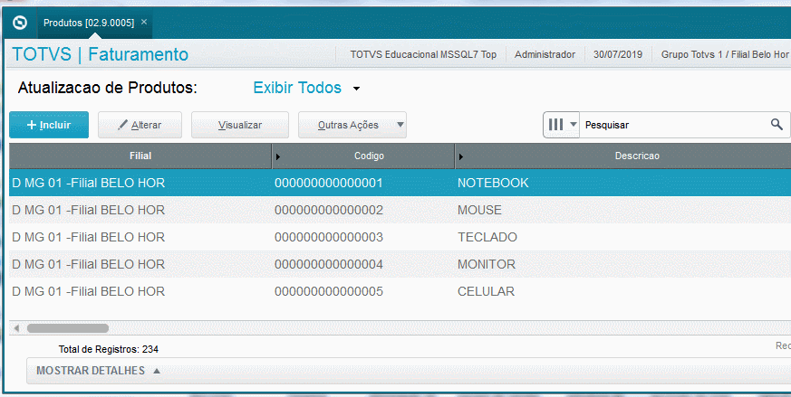
Cadastros principais – Produto
Este cadastro contém as principais informações sobre os produtos e serviços adquiridos, fabricados ou fornecidos pela empresa, propiciando assim o seu controle em todos os ambientes do sistema.
Para o faturamento o produto é uma representação do item objeto da operação de saída, seja ela venda, remessa ou devolução.

Slide 10
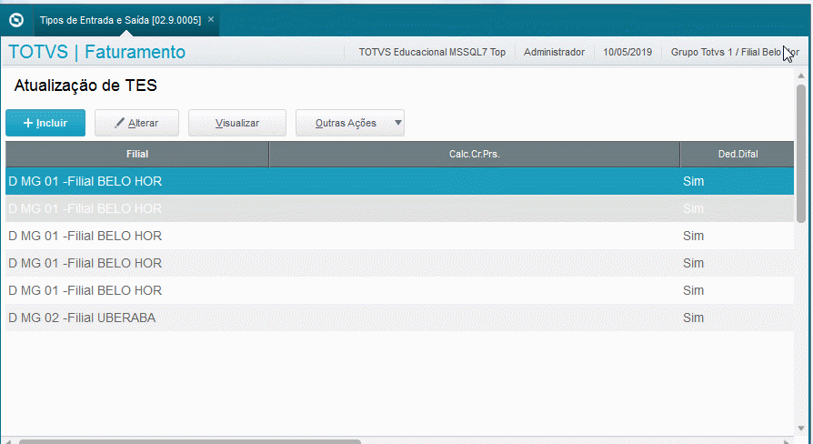
Cadastros principais – TES – Tipo de entrada e saída
O Tipo de Entrada e Saída (TES) é responsável pela correta
classificação dos documentos fiscais de entrada e saída registrados no sistema, sendo assim obrigatório na inclusão destes documentos.
Seu preenchimento deve ser efetuado com muito cuidado, pois por meio dele é possível:
- Controlar entrada e saída dos produtos em estoque
- Calcular os tributos pertinentes aos documentos fiscais
- Geração de títulos a receber no financeiro

Slide 11
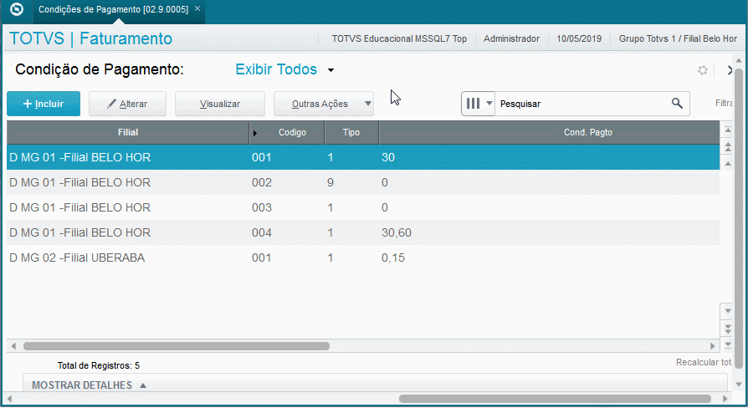
Cadastros principais – Condições Pagamento
As negociações de compras e vendas de
produtos ou serviços, normalmente, se baseiam nas condições de pagamento.
Elas determinam como e quando serão efetuados os pagamentos, especificando datas de vencimentos, número e valores das parcelas, descontos e acréscimos.
Conforme o tipo da condição, o sistema irá tratar de
forma diferenciada o conteúdo dos campos
"Código" e "Cond. Pagto“.
Os tipos de condições utilizadas no faturamento são : 1 a 8, B e a 9, quando nenhuma outra condição atende a necessidade, podendo digitar os valores e os vencimentos direto no cabeçalho do pedido ou orçamento de venda.

Slide 12
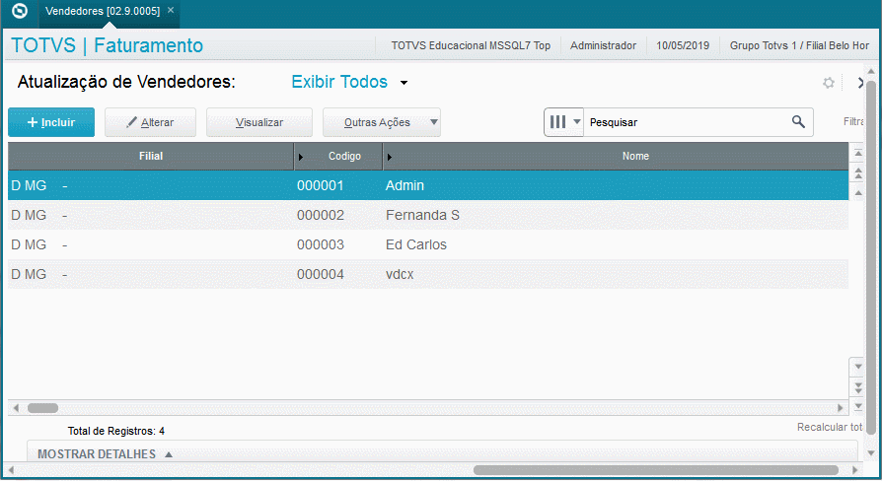
Cadastros secundários – Vendedores
Cadastrar os Vendedores no sistema é imprescindível para realizar o cálculo e controle das comissões sobre as vendas dos produtos de uma empresa.

Slide 13
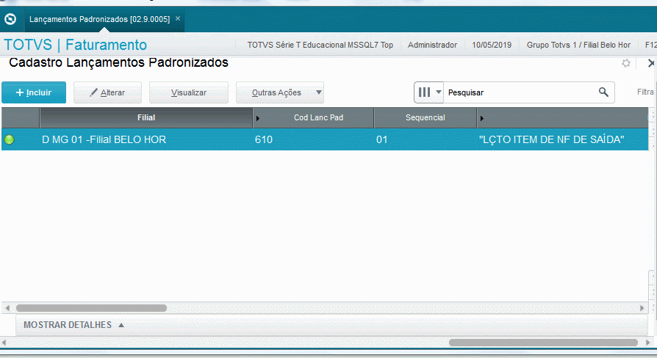
Cadastros secundários – Lançamento Padronizado
É o cadastro que contém as regras de geração dos registro contábeis (ON-LINE ou OFF-LINE) e responsável pela integração entre os módulos SIGAFAT e SIGACTB.
Obs..para que haja a integração é necessário definir:
-Calendário Contábil
-Moeda Contábil
-Associar a moeda ao calendário no CTB.
Os LPs utilizados pelo Faturamento são:
Pedido de venda: 612, 621, 632 e 636.
Nota fiscal : 610, 620, 630 e 635.
Custo on line:678, também utilizado pelo estoque na rotina mata330.

Slide 14
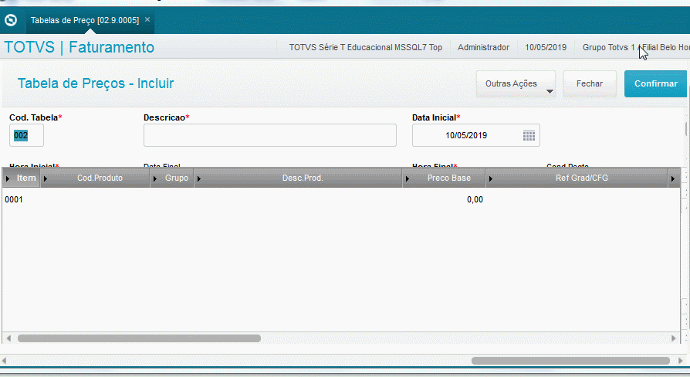
Cadastros secundários – Tabela de Preço
Um dos principais processos de venda de uma empresa é a formação de preços de seus produtos.
Para isso, é necessária uma ferramenta que possibilite informar todas as condições, vigências e preços de venda.
Essas informações serão trazidas automaticamente no preenchimento do pedido de venda.
Dessa forma, uma tabela de preços bem elaborada possibilitará uma maior agilidade na formação de preços, cadastramento de pedido de vendas e suas respectivas consultas.

Slide 15
03
Cadastro de negociações

Slide 16
Cadastros de negociações
Cadastros de Negociações
Regra de desconto
Regra de Negociação
Regra de Bonificação
Processo de Venda
Equipe de Vendas
Estrutura de Negócios

Slide 17
Cadastros de negociações – Regra de Desconto
Toda e qualquer empresa possui suas regras de desconto para ter um maior poder de negociação. As regras são aplicadas conforme as estratégias da empresa, clientes potenciais etc.
Essa rotina tem como objetivo definir os percentuais de descontos, considerando clientes, condição de pagamento, tabelas de preços, faixas de valor e quantidades, intervalo de data e hora, grupos ou produtos.

Slide 18
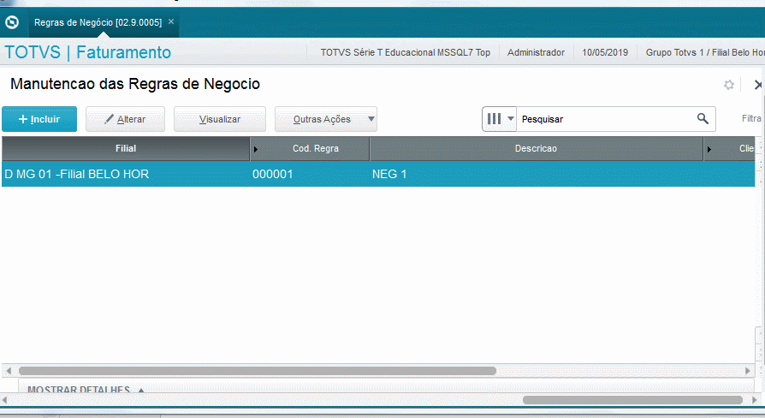
Cadastros de negociações – Regra de Negociações
Como toda e qualquer empresa, o processo de venda é realizado com regras de acordo com as características do cliente, condições e forma de pagamento, tabela de preços, produtos e descontos aplicados. Com isso, uma empresa pode tanto restringir como autorizar uma venda a seus clientes, baseando-se nessas regras, ficando a critério do gerente ou responsável a elaboração das Regras de Negócio.
Com uma estratégia de vendas aliada à elaboração de regras precisas ao processo da empresa, somente os pedidos que contemplarem a regra atendida serão liberados para análise de crédito, análise de estoque e por fim o faturamento.

Slide 19
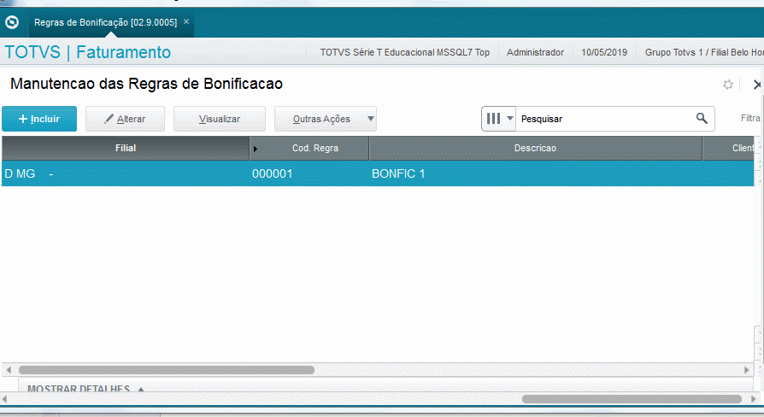
Cadastros de negociações – Regra de Bonificação
Esta rotina define regras para bonificação de produtos, onde, o bônus é um produto fornecido gratuitamente aos clientes, incondicionalmente ou em função de uma característica de venda, como tabela de preços, condição de pagamento, forma de pagamento, produto ou grupo de produtos e quantidade.
Na inclusão do pedido de venda o sistema verifica as regras de bonificação existentes para sua aplicação, consistindo a regra que se adapta ao pedido, onde só ocorrerá após a confirmação do pedido e ao visualizar, trará uma linha deletada com o item de bonificação e a TES preenchida no parâmetro MV_BONUSTS.
As regras de bonificação serão aplicadas por Cliente ou por Grupo de Clientes, não sendo consistidos os dois ao mesmo tempo, de mesma forma ocorre para o Produto. Nos itens da Regra de Bonificação, deve ser selecionado o Produto ou o Grupo de Produtos.
Deve ser observado com atenção o preenchimento dos campos desta rotina, pois, quando deixados em branco, o sistema entende que a regra de bonificação será aplicada para todos os casos.

Slide 20
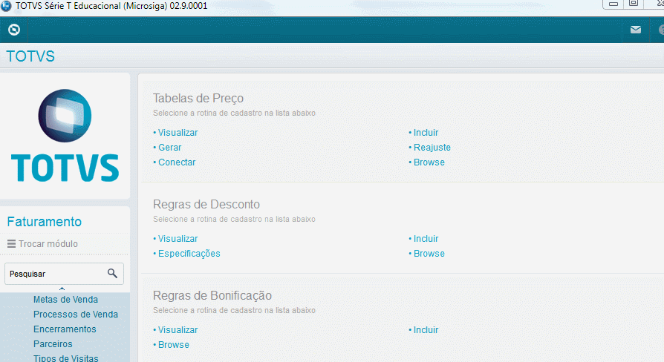
Cadastros de negociações – Processo de Vendas
Para melhorar o acompanhamento da evolução das oportunidades de venda de seus representantes aos prospects e clientes, recomenda-se que a empresa estabeleça um processo de vendas, definindo estágios a serem cumpridos durante todo o processo de venda e negociação, atribuindo um percentual de contribuição para cada estágio do processo como um todo e permitindo que os representantes possam fazer um cronograma das etapas de suas vendas.
O sistema atualizará automaticamente o estágio do processo de venda da oportunidade, quando efetuado o Apontamento de Visitas/Despesas.

Slide 21
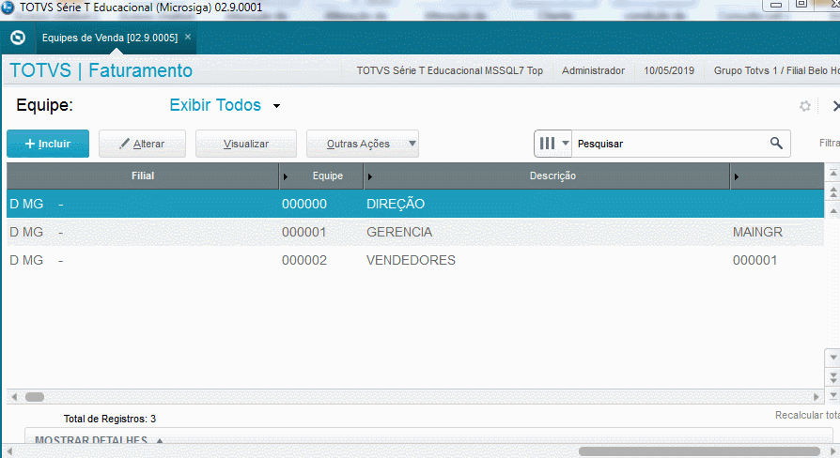
Cadastros de negociações – Equipe de Vendas
Esta rotina define os acessos da equipe de vendas de representantes às informações de Clientes, Prospects, Pipeline, Apontamentos, Oportunidades, Libera Orçamento, Acessa proposta comercial, Acessa Suspects, Qualifica Suspects, Executa Scripts, Suspects, Qualifica Suspects, Executa Scripts, Contatos, Metas de Vendas, Produtos e Modelos de Acesso aos Cadastros, determinando, dessa forma, a abrangência de visão de cada grupo.
Uma vez definidos os níveis de responsabilidade, cada Equipe de Vendas deve ser incluída na estrutura de negócios, para que seja possível, a partir da rotina Área de Trabalho, efetuar as manutenções necessárias, como programação de visitas, visualização de cadastros, programação da agenda etc.

Slide 22
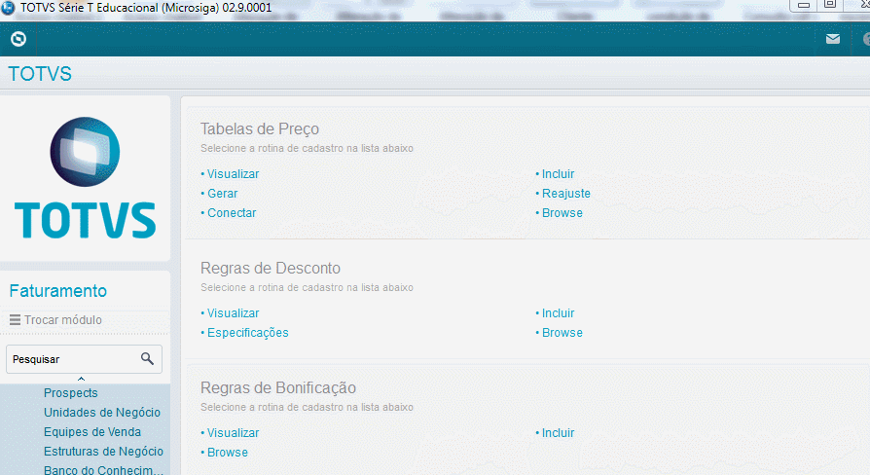
Cadastros de negociações – Estrutura de Negócios
O cadastro Estrutura/Vendas permite organizar, de forma hierárquica, as unidades de negócios seguidos dos grupos e representantes dentro de uma estrutura de vendas.
A partir da definição da estrutura, é possível consultar as oportunidades de venda e suas etapas, efetuar apontamentos de visita, agendar visitas de representantes, entre outras opções, por meio da rotina de área de trabalho.

Slide 23
04
Processos

Slide 24
Fluxo de processo - Faturamento
Orçamento de Venda
Reserva
Resíduo
CRM Oportunidade de venda
Contrato de Parceria
Associa reserva?
Elimina resíduo?
CRM
Área de trabalho
Apontamento
Despesa Financeira
Gera Pedido?
N
N
S
Pedido
Ped. em aberto
S
Integrações
Financeiro (E1 e E2)
Contábil
Comissão (E3)
SpedNfe
S
Integrações
TMK
GS
OMS
TMS
Totvs Colaboração
Logix
EDI
EEC
Siga Loja
N
Libera Pedido?
Bloqueio por Regra
Análise de Crédito
Exclusão da Nota
S
Análise de Estoque
Excluir NF?
Gerar NF?
N
N
S
Nota Fiscal

Slide 25
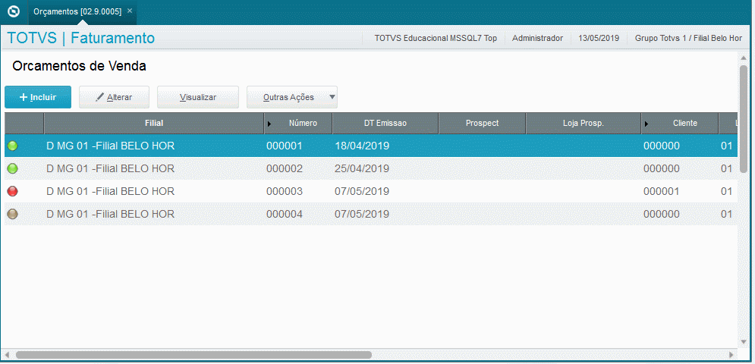
Processos - Orçamento
De acordo com os procedimentos de determinadas empresas, o processo de vendas em algumas vezes é iniciado por um orçamento. Dessa forma, esse recurso disponível no Protheus possibilita que sejam incluídos orçamentos de venda e também sejam efetivados, gerando seus respectivos pedidos de venda.
Um orçamento possui os mesmos campos e características que um pedido de venda, a diferença é que não compromete as análises de crédito ou reservas de estoque.

Slide 26
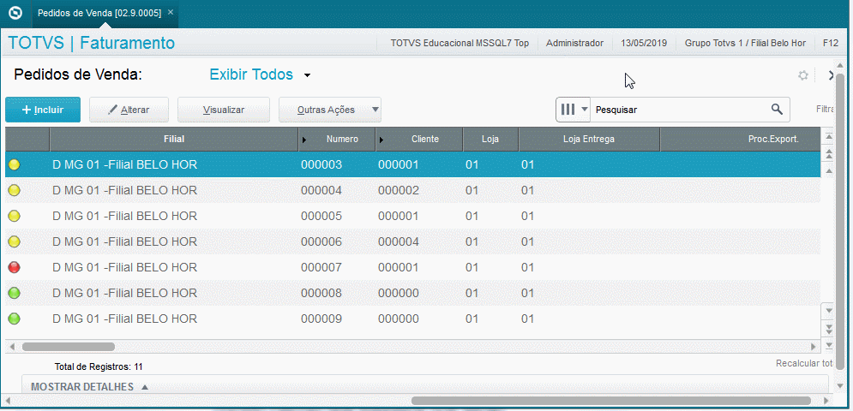
Processos – Pedido de Vendas
O pedido de vendas é um instrumento pelo qual é formalizada a venda de produtos ou serviços entre as partes envolvidas (fornecedor e cliente). Dessa forma, estabelece os produtos ou serviços vendidos e as condições comerciais nas quais a venda está sendo efetuada, como preços praticados, descontos, condições para pagamento, entre outros.
Além disso, no pedido de vendas pode-se definir regras para o comissionamento de vendedores e informações necessárias para o correto cálculo dos impostos que serão atribuídos à operação de venda propriamente dita.

Slide 27
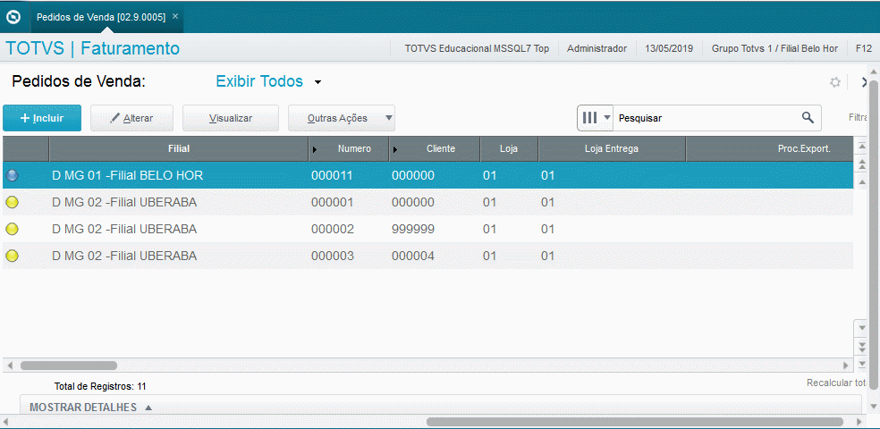
Processos – Análise e Liberação do Pedido
Quando um pedido de venda é inserido no Sistema, ele ainda não está pronto para ser faturado, ou seja, para que o documento de saída seja gerado. Para que o documento de saída possa ser gerado, o pedido de venda necessita estar liberado. A liberação do pedido é efetuada pela rotina “liberação de pedidos”. Essa rotina avalia o pedido de venda como um todo, analisando uma série de fatores, tais como:
Análise de regras de negócios
Aprovação do crédito do cliente;
Disponibilidade dos saldos em estoque.
Conforme o fluxo operacional do faturamento, após a inclusão do pedido de vendas no sistema, serão validadas as regras de negócio e as verbas de vendas, caso existam para o pedido em questão. Na sequência, após a liberação do pedido serão feitas as analises de crédito e em seguida de estoque para que possa ser realizada a geração do documento de saída.
Legenda:
Pedido de Venda em aberto
Pedido de Venda encerrado
Pedido de Venda Liberado
Pedido de Venda com Bloqueio de Regra
Pedido com Bloqueio de Verba

Slide 28
Processos – Bloqueio por regra de negócios ou verba de venda
Bloqueio por regra de negócio
Nesse caso o Sistema verifica se os itens e o cabeçalho do pedido de venda estão de acordo com a definição do cadastro de Regras de Negócio.
Se a regra estipulada não for atendida, o pedido fica bloqueado por regra de negócio e será apresentado com status de cor azul na janela de manutenção do pedido de venda.
Bloqueio por verba de venda
Ocorre quando é utilizada uma verba de venda e o desconto aplicado é maior que o permitido pela política comercial da empresa. O Sistema apura duas situações:
Na análise da verba verifica se o desconto concedido nos itens do pedido é maior que o permitido pela empresa.
A diferença entre o permitido pela regra e o concedido no pedido de venda é descontada do saldo da verba de venda, se existir saldo. Para saldo insuficiente, o pedido é bloqueado por verba e fica com status de cor laranja, na janela de manutenção do pedido de venda.

Slide 29
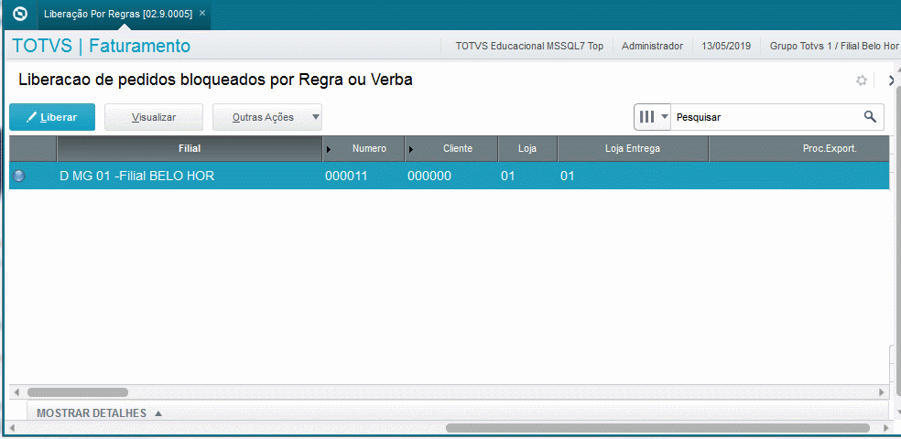
Processos – Bloqueio por regra de negócios ou verba de venda
O recurso “Liberação de regras” tem como objetivo realizar a liberação manual de pedidos, que estão com bloqueio das seguintes regras:
O pedido que não atender às regras cadastradas, ficarão bloqueados para sua liberação, análise de crédito e estoque e faturamento. Existem duas maneiras de que um pedido prossiga com seus processo:
Ajustar o pedido de forma a atender às regras;
Realizar o processo de liberação de regras manual.

Slide 30
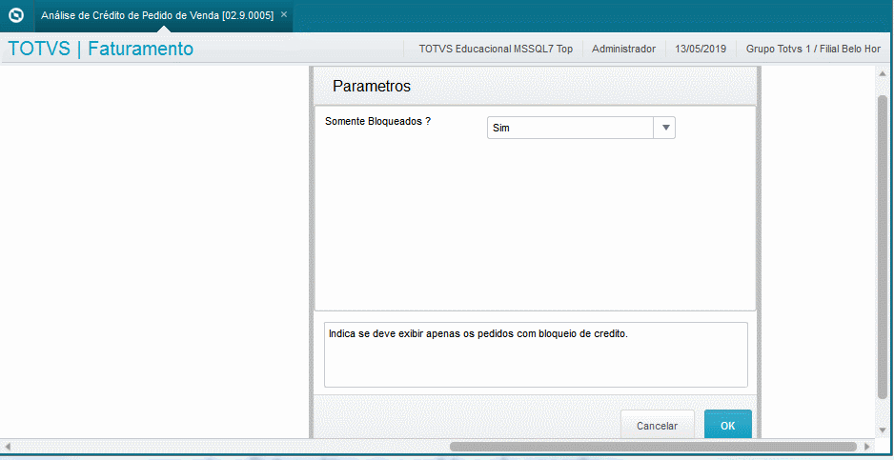
Processos – Análise de crédito
Uma das principais garantias que uma empresa possui é sua avaliação e controle do histórico de seus clientes. Com isso, é possível realizar uma venda segura, tendo a certeza do cumprimento do pagamento de seus respectivos valores.
A Análise de Crédito no Protheus tem como objetivo avaliar o histórico do cliente de acordo com suas movimentações e configurações, analisando sua situação quanto ao risco, limite de crédito e data deste limite, liberando o pedido de venda para faturamento ou, caso contrário, bloqueando o crédito do cliente indicando por qual motivo a venda não foi aprovada.
A primeira avaliação que o Sistema faz na liberação de um pedido de venda é a análise de crédito do cliente. Se esta não for aprovada, o Sistema bloqueia o pedido e não empenha as quantidades para o estoque.
A análise de crédito por parte do usuário pode ser realizada tanto por pedido quanto por cliente, de forma manual ou automática.
Para que o recurso de “Análise de crédito” seja habilitado deve-se parametrizar o parâmetro mv_bloquei e informar o risco do cliente, limite de crédito, moeda e vencimento do limite de crédito no Cadastro de clientes.

Slide 31
Processos – Análise de Crédito
Risco do Cliente – indica qual o risco que o cliente proporciona à empresa sendo:
A – significa que não existe risco para venda, ou seja, o pedido de vendas não é bloqueado, exceto se a data do vencimento do limite de crédito estiver ultrapassada.
B, C e D – risco considerando o parâmetro MV_RISCO(B,C,D), que indica o número de dias de atraso tolerável no pagamento de títulos de clientes, além disso, é considerado também o valor do limite de crédito e o data de vencimento do limite de crédito do cliente.
E – significa que existe um grande risco na venda, ou seja, o pedido de vendas sempre é bloqueado.
Z – Análise realizada por solução de terceiros.
Limite de Crédito: é definido o valor total do limite de crédito do cliente, valor relacionado ao campo Moeda 1 (moeda nacional).
Vencimento do limite de crédito: indica a data da vigência que o valor do limite possui. Caso a data base do sistema seja superior, o pedido ficará bloqueado.
Moeda de limite de crédito: utilizado para definir a moeda forte para controle dos limites de crédito e seus respectivos saldos, caso não informada será utilizada a moeda informada no parâmetro MV_MCUSTO.

Slide 32
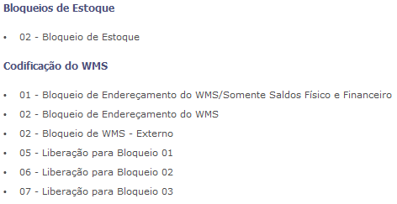
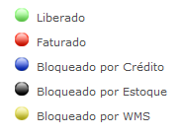
Processos – análise de estoque
De acordo com os procedimentos de determinadas empresas, um dos principais processos na realização da venda e entrega de um produto é sua avaliação de estoque. Sem ela é impossível avaliarmos se um produto poderá ser totalmente entregue aos clientes, comparando as quantidades solicitadas com os saldos existentes no estoque. Dessa forma, esse recurso disponível no Protheus, possibilita que todo estoque dos seus respectivos itens do pedido de venda sejam avaliados após sua liberação de crédito.
A liberação de estoque, permite que o estoque de produtos solicitados no pedido de venda seja avaliado, analisando sua situação de bloqueio. O Sistema soma os pedidos às reservas e verifica se há saldo suficiente para atender ao pedido em análise.
Os pedidos reprovados apresentam códigos identificadores do fator gerador do bloqueio. Um pedido bloqueado pode ser liberado manualmente, exceto se o código de bloqueio for 10 (pedido faturado).

Slide 33
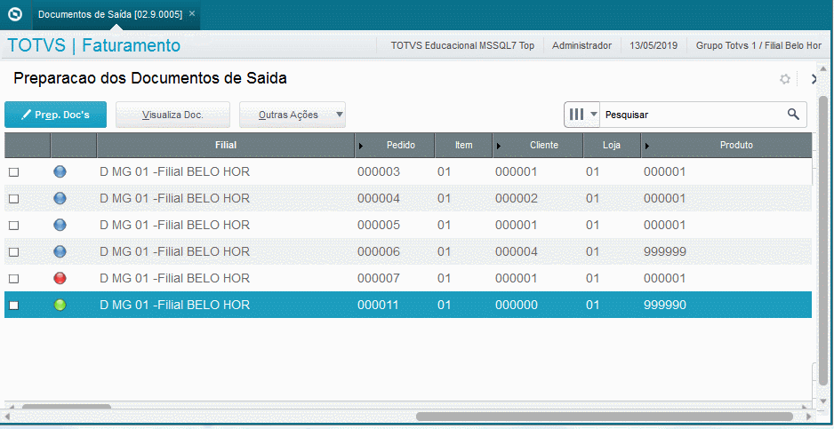
Processos – Documento de Saída
Os documentos de saída são preparados para finalização do processo de expedição das mercadorias e/ou prestação de serviços, de acordo com tipo de pedido de vendas cadastrado.
Ao gerar um documento de saída, o Sistema realiza as seguintes movimentações:
Cálculo das datas de vencimentos com base nas condições de pagamento;
Cálculo dos impostos (IPI, ICMS e suas variações e outros tributos);
Atualização da carteira de duplicatas, com a implantação dos títulos gerados;
Atualização dos saldos em estoques;
Atualização dos pedidos de venda;
Atualização dos dados financeiros dos clientes;
Cálculo das comissões a partir das informações contidas nos Cadastros de Vendedores e Pedido de Venda;
Contabilização;
Escrituração Fiscal.

Slide 34
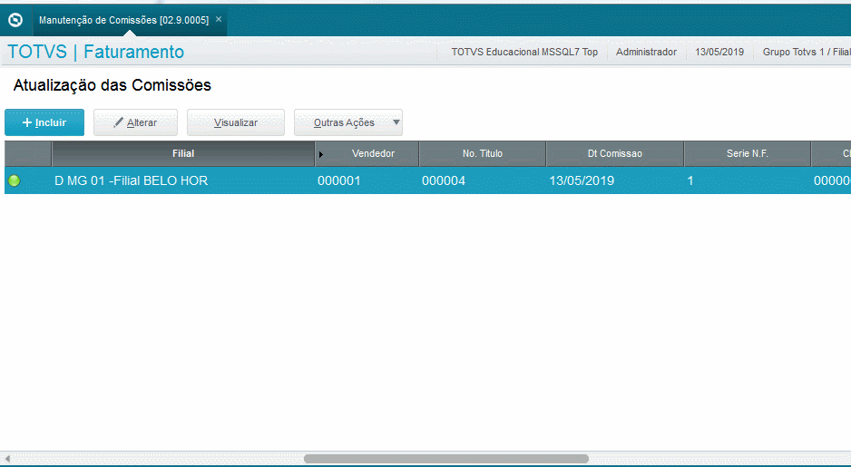
Processos – Manutenção de Comissões
A rotina Manutenção de Comissões apresenta, após a geração do documento de saída, os registros das comissões geradas, de acordo com o conteúdo do pedido de vendas e cadastro de vendedores. As comissões são tratadas pelo Sistema como obrigações a pagar.
Dica: Devolução de Vendas poderão ser abatidas da comissão (MV_COMIDEV)

Slide 35
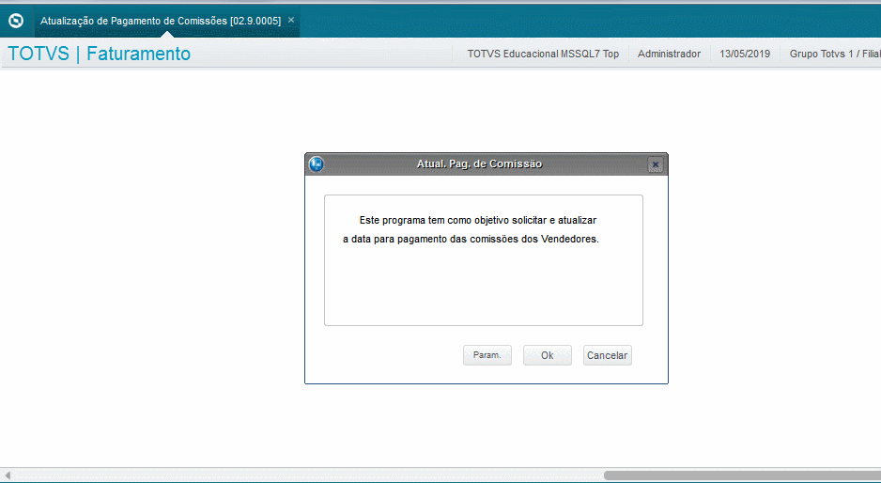
Processos – Atualização de Comissões
Geração de títulos a pagar no módulo Financeiro a partir das comissões geradas na gravação dos documentos de saída.
O sistema leva em consideração, as informações da aba Pagamento de Comissão do cadastro de vendedor para poder gerar o título de Comissão no Contas a Pagar – SE2.
Além de título para o contas a pagar, a comissão pode ser gerada para folha de pagamento, integrando com o RH.

Slide 36
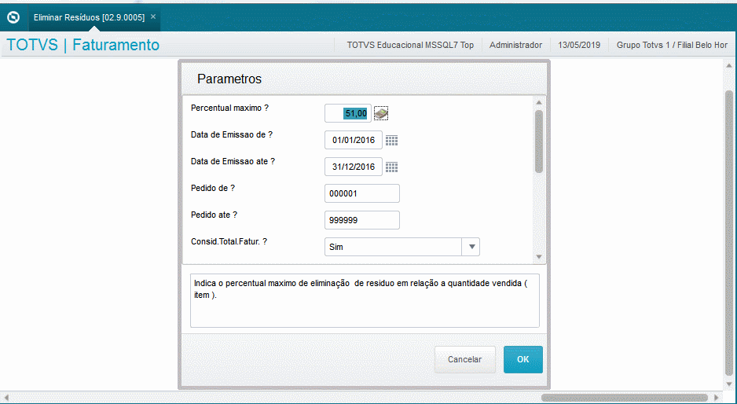
Processos – Eliminação de resíduo
Quando um pedido de vendas é faturado parcialmente, ou seja, a nota fiscal é emitida com referência a apenas alguns produtos ou quantidade parcial dos pedidos, seu saldo é chamado de resíduo, significando que não foi entregue ao cliente.
Os pedidos eliminados não são deletados do arquivo, mas sim, gravados com código de bloqueio “R”.
O resíduo também pode ser eliminado via pedido de venda, excluir, resíduo.
O pedido precisa estar em aberto (status verde) para conseguir eliminar resíduo.

Slide 37
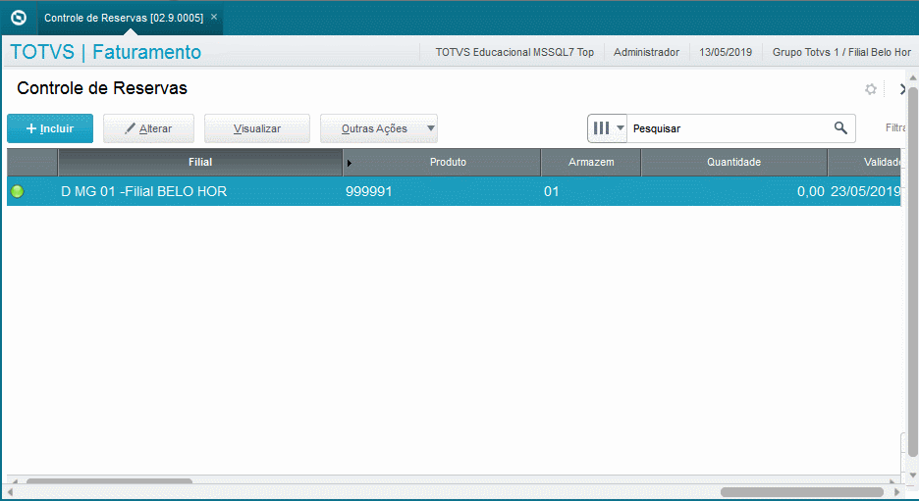
Processos – Controle de Reservas
Este controle tem a finalidade de reservar (empenhar) uma quantidade em estoque de um produto para uma venda que precisa ser atendida.
Opções:
Depurar: Através da depuração é possível eliminar as reservas que tenham expirada a data de validade.
Eliminar Resíduos: Esta opção é utilizada para eliminar os resíduos (saldos) das reservas de produtos que foram feitas no estoque e que não foram totalmente baixadas, permitindo assim, liberar o saldo dos itens reservados

Slide 38
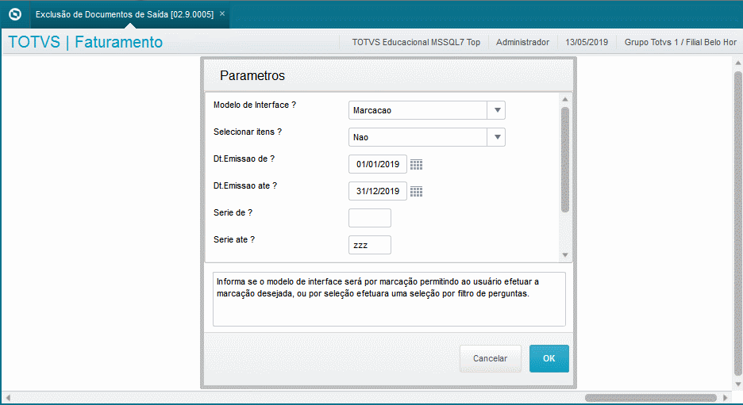
Processos – Exclusão da Nota
Como toda e qualquer movimentação deve possuir um estorno, a rotina “Exclusão documento de saída” tem como objetivo a exclusão dos documentos de saída emitidos pela empresa, estornando suas movimentações referentes às liberações e análise de crédito e estoque, saldos dos produtos, títulos e movimentos fiscais.
Retorno Pedido de Venda – permite que pedido referente à este documento de saída volte ao seguintes status:
  Aptos a faturar – passa por todo processo de liberação de crédito e estoque (ver tópico) e deixa o pedido preparado para novo faturamento, otimizando o processo de análise e liberação. Vale informar que se o item ficar bloqueado por alguma análise o item não poderá ser faturado até a sua liberação;
  Carteira - retorna o pedido correspondente ao documento de saída ao processo anterior à liberação, fazendo que sua análise seja feita por acompanhamento do usuário.

Slide 39
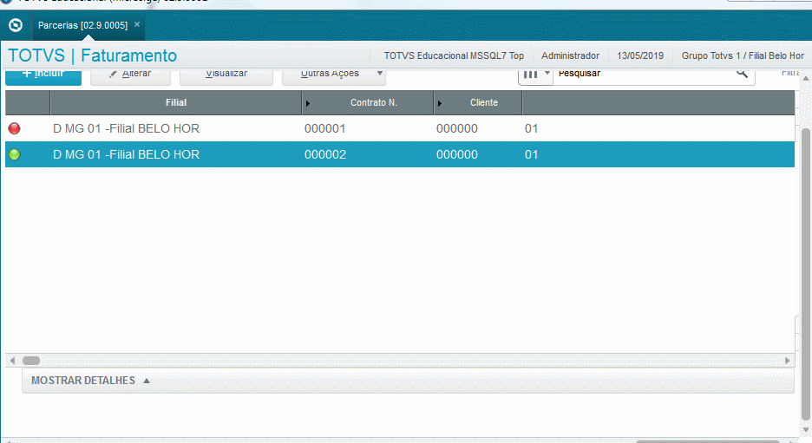
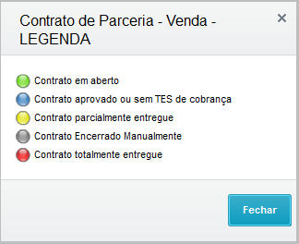
Processos – Crm – Contrato de Parceria
A rotina “Contrato de Parceria”, gerencia o controle de parcerias para o processo de venda, visando atender às seguintes situações:
Quando o comprador quer garantir a entrega de determinado material ou bem;
Quando o adquirente encomenda a fabricação de um equipamento e necessita dos documentos emitidos pelo vendedor, para fins de obtenção de financiamento;
Para o pagamento antecipado de qualquer bem a ser adquirido;
Para a garantia do preço de venda.
No contrato é utilizado uma tes para geração de financeiro e outra para geração de remessa de estoque para o cliente.
Na aprovação do contrato é gerado um pedido para a geração da nota no Financeiro e na opção remessa, será gerado o pedido para envio da mercadoria.

Slide 40
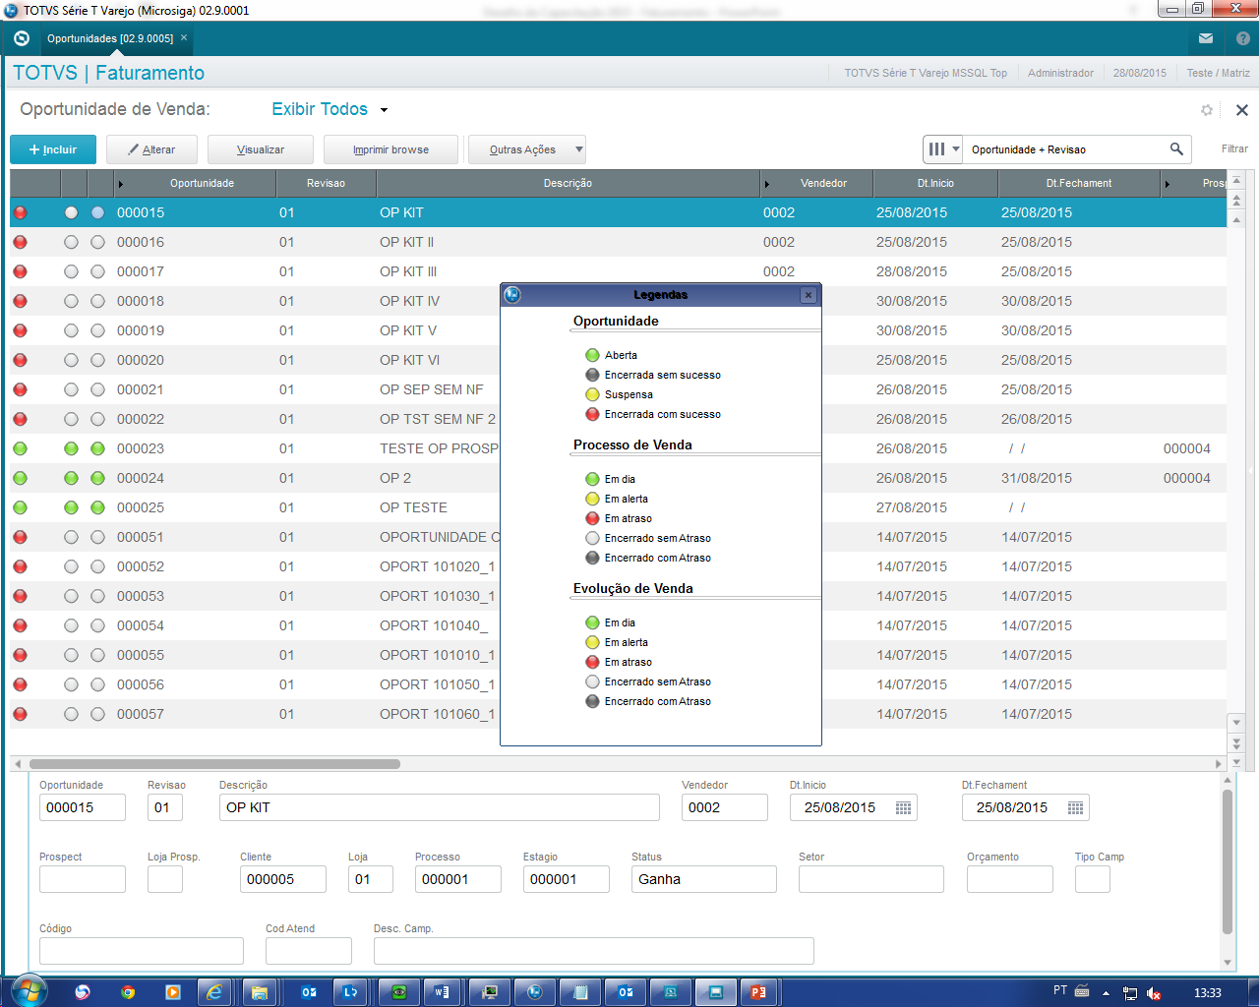
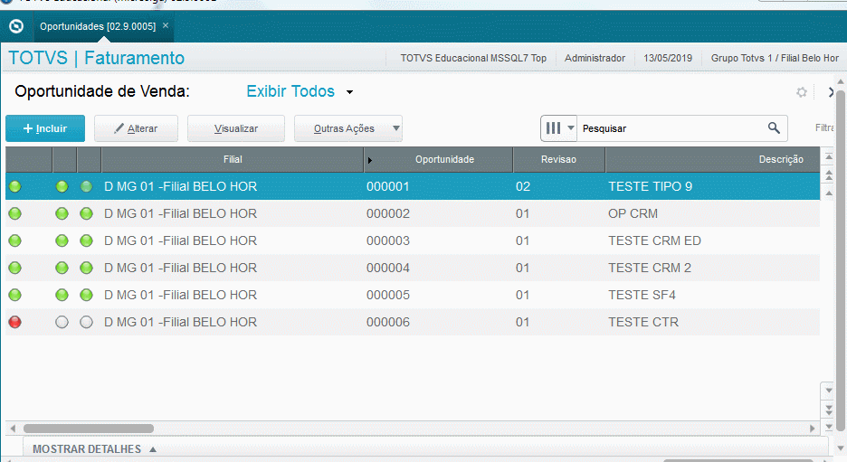
Processos – CRM – Oportunidade de Venda
O cadastro de Oportunidade de Venda é um processo de pré-venda em que são disponibilizados funcionalidades de administração de vendas que poderão determinar o sucesso de uma venda como: processo de venda, time de vendas, parceiros, concorrentes, contatos, apontamento de custos de atendimento, orçamento de venda e proposta comercial.
O parâmetro mv_fatprop definirá se a oportunidade ira gerar orçamento ou proposta.
É necessário o cadastro de processo de venda para trabalhar com a oportunidade, da mesma forma que no módulo CRM.
Durante o processo de venda, o vendedor poderá utilizar o campo “Feeling” para definir um percentual que corresponde ao nível de probabilidade de sucesso da oportunidade.

Slide 41
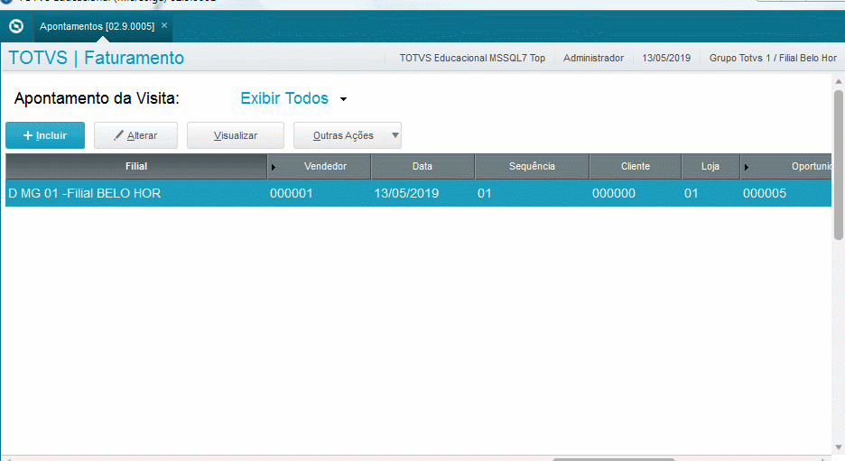
Processos – CRM – Apontamento de Visita
O cadastro de Apontamentos tem como objetivo apontar as visitas ou contatos efetuados com os clientes, prospects ou oportunidades de venda, possibilitando registrar os custos com o atendimento.
Os apontamentos podem ser efetuados ou por Cliente, ou por Prospect, ou por Oportunidade de Venda, não podendo ser ao mesmo tempo.

Slide 42
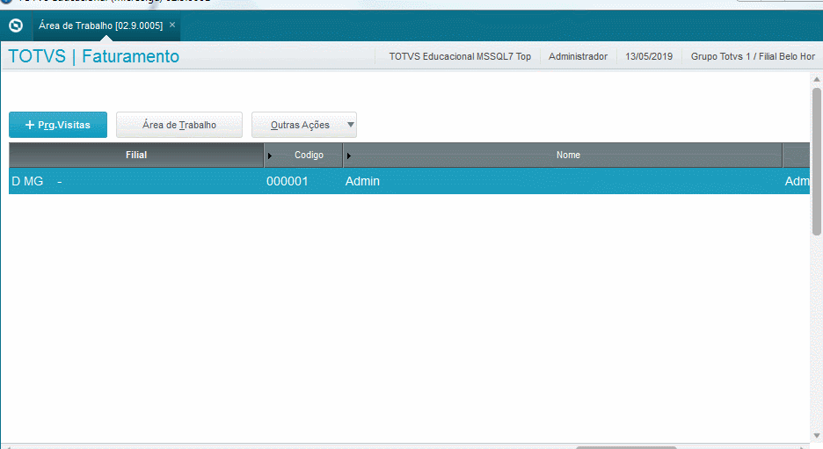
Processos – CRM – Área de Trabalho
Pela Área de Trabalho (antiga Workárea), o Representante registra suas tarefas, programa suas visitas, administra suas oportunidades de venda e seus clientes e prospects, sendo uma área de trabalho exclusiva para suas negociações.
A consulta aos dados e à agenda obedece à hierarquia definida no Cadastro de Grupos/Representantes, em que os níveis de acesso são determinados.
Para acessar essa rotina, o Sistema verifica a senha do representante/vendedor, que deve estar relacionada no cadastro de vendedores, campo "Cod.Usuário". A senha verificada é a mesma cadastrada para acesso ao Microsiga Protheus.
1. Cadastrar um Vendedor e anexar a um usuário
2. Cadastrar Grupo de Representante
3. Cadastrar uma Estrutura de Vendas e anexar o Vendedor
4. Utilizar a Área de Trabalho .

Slide 43
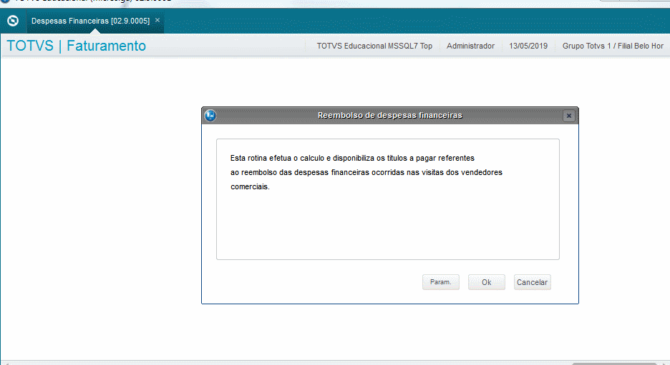
Processos – CRM – Despesa Financeira
Durante a visita a um cliente, o vendedor/representante comercial pode ter algumas despesas financeiras, como combustível, hotel, pedágios, refeições etc. Essas despesas são lançadas no apontamento das visitas e consideradas como custo.
Esta rotina permite efetuar, de forma automática, o reembolso destas despesas financeiras.
A partir do processamento desta rotina, será implantado um título a pagar a favor do vendedor/representante comercial; no entanto, só serão gerados títulos para vendedores que possuam código de fornecedores identificados.

Slide 44
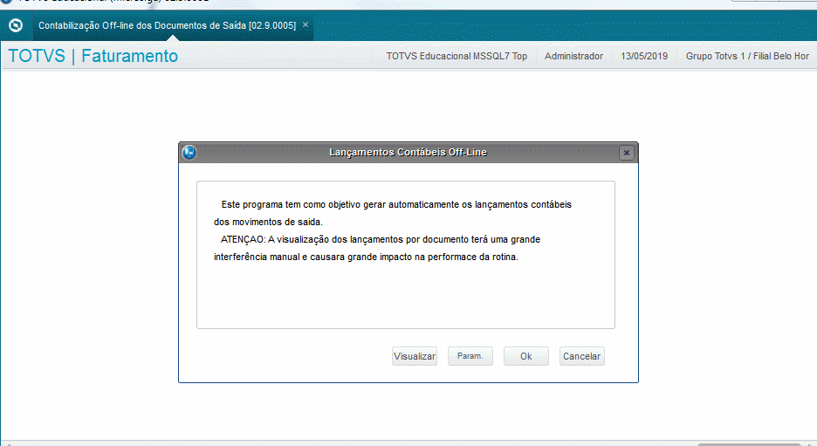
Processos – Integração contábil - CTBANFS
A contabilização da nota de saída é a integração do Faturamento com o Contábil, essa ação se dá através da rotina CTBANFS.
A nota pode ser contabilizada tanto on-line, no momento da geração da nota, quanto off line.
Para contabilização on-line, basta deixar as perguntas da preparação da nota "Lanç.Contab.On-Line ?" a qual deve ser respondida como Sim. e a pergunta "Mostra Lanç.Contab ?" a qual permite demonstrar no momento da emissão se a nota foi considerada na regra do LP.
Porém, a contabilização da exclusão da nota, somente poderá ser efetuada on-line.
Para realizar a gravação dos campos CT2_DATA e F2_DTLANC com a data da EMISSÃO do documento ou a Database da operação de contabilização, verifique a configuração:
Pergunta "Gera Lanc. Por?" nos parâmetros de contabilização: Deve-se configura-la com o conteúdo "Dia" ou "Documento“
Parâmetro SX6 - MV_CTBFLAG - Deve-se configurar com o conteúdo igual a .F.
Na contabilidade, será gerado o lote 8820, que indica a integração do módulo Faturamento.
Obs. Para que haja integração é necessário configurar LP, calendário e moeda contábil, e associar o calendário a moeda contábil.

Slide 45
04
Informações
Complementares e Material de Apoio

Slide 46
Processos – Informações complementares
Desconto no pedido – Pode se inserir desconto direto no item, c6_valdesc e c6_descont (valor e %);direto no cabeçalho via c5_desc1 a 3 (desconto em cascata) desde que tenhamos preço de lista (c6_prunit preenchido) seja pelo produto (SB1) ou tabela de preço associada ao pedido); Diferença de preço entre c6_prcven e c6_prunit, pode gerar desconto ou acréscimo; c5_desc4 somente para regra de desconto ou regra de negócios; c5_descont executa o desconto no total da nota e c5_descfi (desconto financeiro) que pode receber o percentual e4_descfin ou preenchido manualmente, é um desconto que só irá para o título gerado e utilizado na baixa do mesmo. FAQ FAT0035 - http://tdn.totvs.com/display/PROT/FAT0035_Descontos_no_Pedido_de_Venda
Controle de numeração x séries: Independente se o controle de sequência automática da numeração é via SX5 , LS ou SD9, o controle de Séries do Protheus sempre será via SX5. Se a SX5 e seus registros forem compartilhados, então as séries estarão disponíveis para todas as Filiais , se for exclusivo, cada filial terá a sua série. A exclusividade da série pode ser por tipo/espécie de documento; a recuperação do número da Nota no processo de emissão é serializado devido à reserva da numeração e série. , O controle da numeração da nota é definido pelo parâmetro MV_TPNRNFS , é nele que escolhido se será utilizado SX5 , LS ou SD9. FAQ FAT0049- http://tdn.totvs.com/pages/viewpage.action?pageId=329024579
Comissão : Hierarquia de comissão produto, cliente e vendedor. O percentual poderá ser preenchido no produto e irá preencher automaticamente a linha de item c6_comis1a 5 ao selecionar o produto no pedido; preenchido no cliente, irá preencher c5_comis1, além do campo vendedor c5_vend1 quando selecionado o cliente no pedido; e o percentual por vendedor, deverá ser inserido manualmente no cabeçalho do pedido de vendas. Quando a comissão estiver no campo b1_comis, não é validado comissão por grade de produto. As configurações são efetuadas no cadastro do vendedor, a conferência é feita via mata490 e geração de pagamento via mata530 – atualização de comissão. Configurações de campos e parâmetros FAQ FAT0052 - http://tdn.totvs.com/pages/viewpage.action?pageId=235598457
Mensagem para nota - C5_MENNOTA e F2_MENNOTA – Preenche a mensagem no pedido de venda, via campo C5_MENNOTA manualmente, e esta informação será gravada no F2_MENNOTA, ambos os campos tem ser do mesmo tamanho. Outra opção , utilizar F4_FORMULA para incluir uma mensagem e amarrar na TES, via campo F4_FORMUL. Ao utilizar a tes no pedido, a informação será levada para a Nota. – FAQ FAT0071 - http://tdn.totvs.com/pages/viewpage.action?pageId=238028227

Slide 47
Processos – Informações complementares
Rateio de Despesas acessórias (frete, seguro, frete autônomo e despesas) - O rateio ou distribuição do valor do frete entre os itens do pedido de venda é definido pela configuração do parâmetro MV_RATDESP, podendo ser rateado por peso ou por valor. O frete pode afetar o cálculo dos impostos no documento de saída seguindo a mesma regra de tributação do item, assim como seguro e despesa. O parâmetro MV_TPRTDSP define se o valor das despesas acessórias (Frete/Seguro/Despesa) informado no pedido de venda será considerado na liberação do pedido (1), e se esse será calculado por item ou pelo total do pedido (2). FAQ FAT0082 - http://tdn.totvs.com/pages/viewpage.action?pageId=239024024
Condição de pagamento - determinam como e quando serão efetuados os pagamentos, especificando datas de vencimentos, número e valores das parcelas, descontos e acréscimos, adiantamento, se irá tratar impostos em parcelas separadas, juntas ou normais (icms st, IPI), porém, esta ,mesma tratativa não há para despesas acessórias. A condição de pagamento não valida dia útil, é contada a partir da data emissão , devolução de compras e vendas sempre utiliza condição a vista , gera uma parcela a menos uma opção separa para os impostos, a forma de pagamento não é tratada no uso da condição de pagamento para o faturamento, acaba se tornando mais como histórico. As condições vão de 1 a 8, tipo B e tipo 9, quando nenhuma condição se encaixa no que o cliente quer, use Tipo 9. FAQ FAT0089 - http://tdn.totvs.com/pages/viewpage.action?pageId=240310845
Segunda unidade de medida - Toda movimentação é efetua da na 1º unidade, podendo visualizar a 2º unidade de medida no pedido, bastando configurar no cadastro de produto qual é 1º e a 2º unidade de medida, e o fator de conversão. Para xml e Danfe, é utilizado o campo B5_CONVDIP e B5_UMDIPI no complemento de produto para preenchimento das tags <uCom> e <UTrib> respectivamente, e é a segunda TAG que vai para o Danfe – FAQ FAT0138 - http://tdn.totvs.com/pages/releaseview.action?pageId=265784064
Horário gravado na nota: F2_hora com o horário incorreto, geralmente ocorre mais com a virada do horário de verão, ajuste o MV_HORARMT , que definirá de onde o sistema está buscando a hora, sendo 1- máquina local, 2- servidor onde o Protheus está instalado e 3- servidor com adaptação do fuso horário da Filial. Estando parâmetro como 3, os parâmetros MV_HVERAOI e MV_HVERAO deverão estar configurados com o início e fim do horário de verão. FAQ FAT0147 - http://tdn.totvs.com/pages/viewpage.action?pageId=267794836

Slide 48
Processos – Informações complementares
FATJOBNFE : esta configuração é utilizada para não permitir que a nota que possua CTE ou Mdfe associado a ela, seja excluído. A nota somente poderá ser excluída com a autorização da Sefaz e o envio dessa resposta via TSS para o protheus . Além da configuração no server.ini, o parâmetro MV_CANCNFE (NFE) ou MV_CANNFSE (NFSE) precisa estar habilitado. FAQ FAT0191 - http://tdn.totvs.com/pages/viewpage.action?pageId=272154667
Liberação e Bloqueio de pedido – Para que o pedido possa ser faturado, tem que estar apto a faturar, sem nenhum tipo de impedimento. O Pedido passa por um fluxo de análises para validação de que está liberado por todos os fatores. Uma vez liberado nas três etapas (liberação de regra, crédito e estoque), o Pedido torna-se apto ao faturamento. Pode-se liberar automático ou manual (forçar liberação). Habilitando mv_bloquei, o pedido entra na regra de avaliação de crédito considerando cadastro de cliente e parametrizações. Na análise de estoque, será avaliado se há saldo disponível para atender o pedido, não havendo saldo o pedido será bloqueado, nesta caso ou força-se a liberação ou se dá entrada de produto para compor o saldo e efetuar uma posterior liberação. FAQ FAT0242 - http://tdn.totvs.com/pages/viewpage.action?pageId=330839110#FAT0242Libera%C3%A7%C3%B5es/BloqueiosdoPedidodeVendas-2%C2%AAAn%C3%A1lise:Libera%C3%A7%C3%A3odeCr%C3%A9ditodeCliente
Poder de/em Terceiros - O controle de Poder DE/EM terceiro consiste na gestão automática de um Saldo Físico de Produto que se encontra temporariamente nas seguintes condições:
Produto meu EM poder de TERCEIRO → Produto físico que me pertence mas ficará temporariamente em Poder de um Terceiro (Parceiro).
Produto DE TERCEIRO em meu Poder → Produto físico que pertence ao Terceiro (Parceiro) mas ficará temporariamente em meu Poder.
É um processo geralmente considerado em consignação, conserto, beneficiamento, armazenamento, empréstimo, etc... FAQ FAT0285 -http://tdn.totvs.com/pages/viewpage.action?pageId=446701767

Slide 49
Material de Apoio
O material para consulta pode ser obtido nas seguintes fontes:
Universidade Totvs – e-learning
http://universidade.totvs.com/portal/p/10099/home
TDN - FAQS
http://tdn.totvs.com/display/PROT/FAQs+-+Faturamento
TDN – Documento Referência
http://tdn.totvs.com/display/PROT/Faturamento+-+Protheus+12
Help on line:
http://interno.totvs.com/mktfiles/tdiportais/helponlineprotheus/p12/portuguese/sigafat.htm
Central de Atendimento
https://centraldeatendimento.totvs.com/hc/pt-br/sections/115000440028-Servi%C3%A7os-Faturamento

Slide 50
Suporte Plataforma BackOffice e RH
Fernanda Santos
Suporte Técnico
fernanda.santos@totvs.com.br

